Slide 1
TEMEL
HİPNOZ EĞİTİMİ
Dr. Mehmet KARAV

Slide 2
MEVZUAT
Geleneksel ve Tamamlayıcı Tıp Uygulamaları Yönetmeliği
27 Ekim 2014
Sağlık Alanı Sertifikalı Eğitim Standardı - Hipnoz Alanı Standardı -
16 Ekim 2015 / Revizyon 19.04.2024

Slide 3
Temel Hipnoz Eğitimi
Eğitim Planı

Slide 4
Hipnozun Tanımı
Mitler ve Yanlış Bilinenler
Hipnozun Tarihi
Hipnoz Teorileri

Slide 5
Hastayı Hazırlama ve Eğitme
Hipnotik zihin modeli
Zihnin Kuralları
Bilinç ve bilinçaltı
Bilinçaltının özellikleri

Slide 6
Bilinçaltı Programlamanın 5 yöntemi
• Hipnotik Fenomenler
• İdeamotor İncelemesi
• Hipnozun bileşenleri
• İndüksiyon Prensipleri
• Dave – Ellman Hipnoz İndüksiyonu

Slide 7
Hipnoz Seviyeleri
• Hipnozun Derinlikleri
• Derinleştirme Teknikleri
• Telkine yatkınlık testleri
• Telkine yatkınlık testlerine örnekler
• Hipnotik Telkinlerin Formülasyon Prensipleri
• Başarılı Hipnoz Hali Oluşturmak

Slide 8
Hipnoz nedir?
Çocukluğumdan anımsadığım bir Temel fıkrası vardır.
Bilgisayara zor soru sorma yarışması yapılıyor.
Değişik ülke temsilcilerinin sorularını bilgisayar hemen yanıtlıyor.
Sıra bizim Temel’e geliyor.
Temel soruyor: “ ne var ne yok?”.
Ve biraz sonra bilgisayarın sigortaları atıyor.

Slide 9
Ne kadar çok hipnoz kitabı varsa,
o kadar değişik tanım vardır.
Bir şeyi tanımlarken tanımlamada kullandığınız kavramları da, tek tek tanımlamak zorunda kalırsanız bu tanımda ciddi bir sorun var demektir.

Slide 10
Örneğin ABD de Amerikan Tıp Birliğini de kabul ettiği tanım şudur.
“Hipnoz bilincin kritikal faktörünün by-pass edilmesi ve bilinçaltında selektif kalıcı düşüncenin yerleştirilmesi halidir.”

Slide 11
Bilinç nedir?
Kritikal faktörü nedir?
Bunun by-pass edilmesi nedir?
Bilinçaltı nedir?
Selektif düşünce nedir?
Şimdi de bunları tek tek açıklamam gerekecek.
Bunları açıklarken de karşıma başka tanımlanması gereken şeyler çıkacak.

Slide 12
Aksiyom denen bir kavram vardır.
Tanımlanamaz, baştan doğru kabul edilen ama doğruluğu kanıtlanamayan ve üzerinde sistem inşa edilen terimler ya da kavramlar.
Örneğin “nokta” gibi.
Böylece doğruyu tanımlayabilirsiniz.
İki noktadan sadece bir doğru geçer gibi.
Ama bu da bir aksiyomdur çünkü ispat edemezsiniz.

Slide 13
İşte bana göre hipnoz da tanımsız bir terim.
Bir aksiyom.
Oluşan bir duruma göre kabul ettiğimiz bir zihinsel hale verilen isim.
Nasıl bir cisimdeki nokta sayısını ölçmek mümkün değilse hipnoz halini de ölçmek mümkün değil.

Slide 14
Ancak o zihinsel hali temsil eden belli kriterlere göre adlandırılan bir durum.
O hali hipnoz hali olarak kabul ettiğimiz bir durum.
Bu nedenle hipnoz tanımlanamaz.
Ancak sahip olduğu özellikleriyle anlatılabilir.

Slide 15
Hipnoz tanımlanamadığı için de istismar edilen bir kelimedir.
Eğer bir kelime bir çok farklı durumu anlatmak için kullanılıyorsa orada yanlış anlama, yanlış kavrama, yanlış inançlar, karışıklık, yanlış etiketleme ve fırsatçılık kaçınılmaz olarak karşımıza çıkar.

Slide 16
Sonuçta şöyle söyleyebiliriz:
“ Hipnoz hipnozdur”

Slide 17
Değişik hipnoz tanımlamalarından örnekler vereceğim.
Çünkü her biri kendi içinde doğru.
Her biri kendi aksiyomlarını açıklıyorlar.
Her biri sadece ortaya çıkan bir zihinsel durumu açıklamaktadır.

Slide 18
Hipnoz talimatla sağlanan bir hayal kurma şeklidir. Kişiye hipnotist tarafından yönlendirilerek fantezi kurdurulur.
(Yani talimatla hayal kuruyorsanız hipnoza girmişsiniz demektir.)

Slide 19
Hipnoz doğal, değişmiş bir bilinç durumudur. Kişi hipnotik durum denen bir duruma girer ve bu normal durumdan farklı bir durumdur.
Ama bu duruma girmesi de doğal uyarma yoluyla olur yani dışarıdan bedene başka bir madde ya da fiziksel uyaran verilmez.
(Burada zaten hiçbir durum yok. Hipnotik durum denen durum baştan kabul edilmiş.)

Slide 20
Hipnoz gevşemiş bir telkine açıklık halidir.
Kişi beden ve zihin olarak o kadar gevşek bir hale girer ki sonunda her türlü telkine açık hale gelir.
(Telkine açık hale gelemezsen hipnozda değilsin demektir.)

Slide 21
Hipnoz belli bir anda belli bir uyarıya ya da düşünceye yoğun odaklanma halidir.
(O halde heyecanlı bir kitap okurken de hipnoz
hali vardır)
Hipnoz telkinle oluşturulan ve sonra da telkinle değişim yaptırılan bir haldir.
(Op. Dr. Mehmet Ulusal’ın tanımı.)

Slide 22
Sonuç:
Hipnoz tanımına fazla kafayı
takmayalım.
Ne olduğunu anlamaya çalışalım.
Hipnoz anlatılmaz, yaşanır.

Slide 23
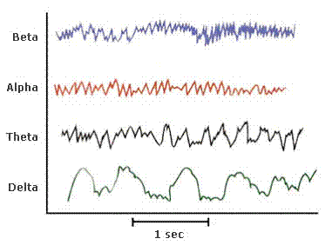

Slide 24
Hipnoz nedir?

Slide 25
Sonuç Olarak
HİPNOZ ;
Dünya Sağlık Örgütü Tedavi Kılavuzlarına girmiş,
güvenli ve insan sağlığına zararlı olmayan
bir terapi yöntemidir.

Slide 26
27.10.2014 tarihli
Geleneksel ve Tamamlayıcı Tıp Yönetmeliğine göre ise hipnoz;
Telkin yoluyla diğer bir kişinin bilinç ve farkındalık, vücut, hisler, duygular, düşünceler, hafıza veya davranışlarında değişiklik elde etmek üzere tasarlanmış veya bu sonucu ortaya çıkaran işlemdir

Slide 27
Hipnozun kullanım alanları
Psikolojide Hipnoz
Diş Hekimliğinde Hipnoz
Kadın hst. Ve Hipnoz
Çocuk hst. Ve Hipnoz
Cerrahide Hipnoz
Bağımlılıklarda Hipnoz
Kekemelik ve Hipnoz
Yaş Geriletmesi ve Hipnoz

Slide 28
Eğitsel hipnoz
Sporcu hipnozu
Özgüven ve motivasyon arttırımı
Sağlıklı alışkanlıkların kazandırılması (dürüstlük- ertelememe-çalışkanlık...)
Topluluk karşısında konuşma
Stres yönetimi
Özsaygı, kendine güven- sosyal beceri
Ego güçlendirme
Konsantrasyon Sağlamak

Slide 29
Psikolojide Hipnoz
Tikler
Kekemelik
Enürezis Nokturna ( gece işemesi )
Psikosomatik Bozukluklar
Bulimia / Anorexia
Obezite
Psikojenik Ağrı Bzk.
Konversiyon Bzk.

Slide 30
Cinsel İşlev Bzk.
Bağımlılıklar
Dissosiyatif Bzk.lar
Anksiyete Bzk.ları
Fobiler
Panik Bzk.lar
Performans Anksiyetesi
PTSB

Slide 32
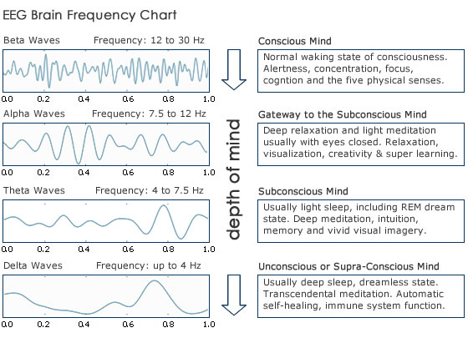

Slide 33
Bir telkinin
kabul edilmesidir

Slide 34
Hipnoz ve trans birbirinden farklı kavramlardır

Slide 35
Trans nedir?

Slide 36
Odaklanmaktır

Slide 37
Hipnoz yapılmaz, olunur

Slide 38
Telkin kabul eden
her durum
hipnotik durumdur

Slide 39
Hipnoz olabilmek için hipnoz olmayı istemek yeterlidir.

Slide 40
Hİpnozun bİleşenlerİ

Slide 41
Hayal
Hayal bilinçaltının dilidir.

Slide 42
İnanç
Bir kişi neyin olacağına inanırsa, farkında olmasa da
o yönde hareket eder.

Slide 43
Beklenti ve İkna
Bir kişiyi hipnoz edeceğinize
ikna ederseniz,
olma beklentisi artar

Slide 44
Hipnozun Bileşenlerini Karıştırmak
Hayal + İnanç + Beklenti + İkna = Sonuç ( HİBİ)

Slide 45
Hayal inancı besler.
Bu ikisi,
beklenti ve iknayı doğurur.

Slide 46
Bir hipnoterapist bu bileşenleri nasıl kullanmalı?
kişiye hipnotize olabileceğini hayal ettirmeli.
kişi hipnoz olacağına inanmalı ve sizin de bu işlemi
kolaylaştırma yeteneğiniz olduğuna inanmalı.
Kişi, hipnotize olacağı beklentisi içine girmelidir.
Ve bunun, sürekli bir başarı elde etmek için olması
gerektiğine ikna olmuş olması gerekir.

Slide 47
Bilinçaltı Programlamanın 5 yöntemi
Charles Tebbetts bilinçaltını ikna etmenin 5 metodu olduğundan bahsetmiştir.
Bu yöntemlere kısaca değinirken bu yaklaşımlara « alışkanlık kontrolü ve motivasyon için yararlı yaklaşımlar» adını vermekte fayda var aslında.
Bunlar bilinçaltına açılan 5 kapı niteliğindedir.

Slide 48
Tekrar etmek:
Tekrar, yavaş, zor ama yeteri kadar zaman verilirse ve güçlü bir bilinçaltı direnç yoksa işe yaramaktadır.

Slide 49
Otorite figürleri:
Otorite pozisyonunda olan kişiler, aile bireyleri, öğretmenler, doktorlar, yöneticiler vs. bilinçaltımıza iz bırakırlar.

Slide 50
Kimlik arzusu veya özdeşleşme :
Diğerleri ile özdeşleşme, akran, aile, koçlar vs. bilinçaltını girdi için açar.
Her birimizin içinde sevmek, ait olmak, kabul edilmek, tanınmak isteyen ve itilmekten korunmak isteyen bir çocuk vardır.
Bazen, ihtiyacımız olan ilgiyi almak için, bu ilginin bedeli fazla olsa bile kabul edilmeyen şeyler yaparız.

Slide 51
Gizli hipnoz:
İnsanların hayatlarını değiştirmek için hipnozun kullanılmasının nedeni hipnozun bilinçaltını değiştirmeye yarıyor olmasından kaynaklanmaktadır.
Ama farkında olmadan yapılan kendi kendine hipnoz bilinçaltını etkileyebilir.
Örneğin TV karşısında kişi birden kül tabağını sigara dolu bulabiliyor ama bu kadar içtiğini hatırlamıyor.

Slide 52
Duygu :
Duygular derin ve uzun süren izlere yol açabilir.
Heyecanlı bir kişi, amacını gerçekleştirmede birçok engeli aşmak zorunda kalabilir.
Tehlikeli bir köpeğin saldırısına uğramış bir kişi hayatı boyunca mantıklı bulmasa bile köpek fobisini taşıyabilir.

Slide 53
Hİpnozun
tarİhçesİ

Slide 54
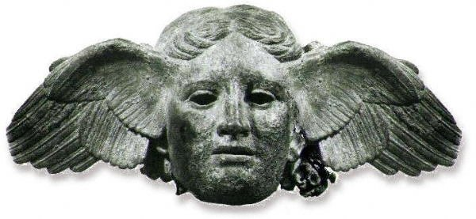
Hipnozun tarihçesi
Tarih öncesi
Rönesans
20. yüzyıl

Slide 55
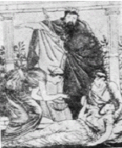
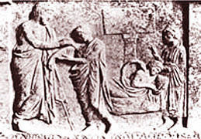
Hint ve Mısır Uyku tapınakları
Tarih öncesi
Hintliler
Yunanlılar
Mısırlılar

Slide 56
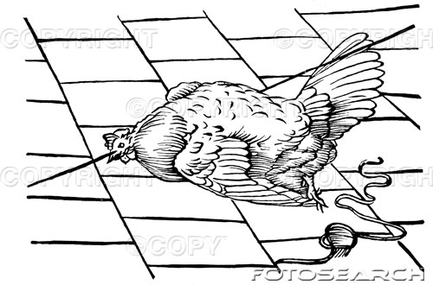
Hayvanlarda hipnotizma
1600 lerde
Fransız çiftçiler
Verimlilik
Civciv sakinleştirme

Slide 57
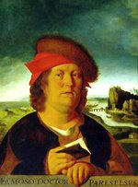
Paracelsus (1493-1541),
İsviçreli tıp doktoru,
Sifiliz; cıva tedavisi
mıknatısı ilk kullanan
Mıknatısla tedavi

Slide 58
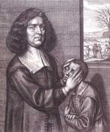
Valentine Greatrakes
(1628-1666)
Büyük İrlandalı Okşayıcı
Mıknatısı üstlerinden geçirirken elini de üzerine koyuyor

Slide 59
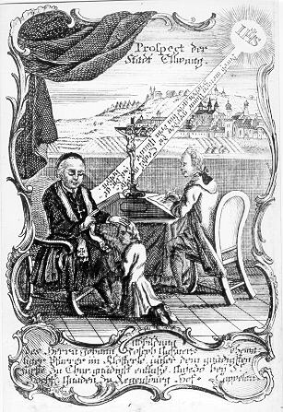
Johann Joseph Gassner
(1727-1779)
Katolik bir papaz.
şeytan çıkarma
İlk kez sakin hipnoz
basit telkinler +
dini törenler

Slide 60
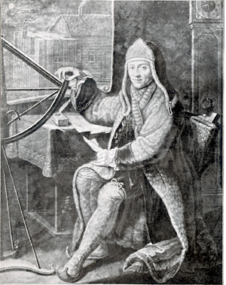
Father Maximilian Hell
(1720-1792)
mıknatısı ve çelik plakları çıplak bedenlere yerleştiriyordu.
astronom
aydaki kraterleden birine
adı verilmiştir.
Öğrencisi: Franz Anton Mesmer

Slide 61
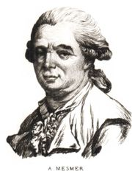
Franz Anton Mesmer
(1734-1815)
Avusturyalı
Tıp doktoru
Animal manyetizması
Mesmerizm

Slide 62
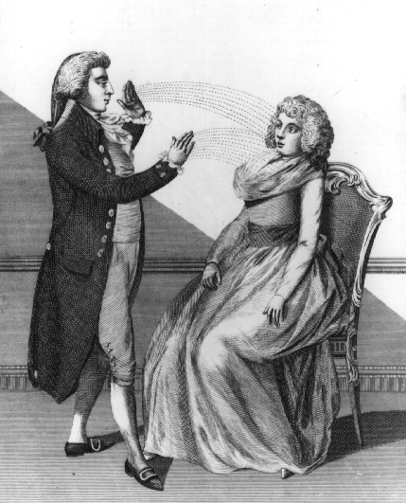
Mesmerizm
Mıknatıs kanı durdurur
Evrensel bir sıvı her şeyin içindedir.
Bu sıvı manyetik titreşimler yayar
Bir kızı konvulsiyonlarından mıknatıs kullanarak iyileştiriyor.
Daha sonra kendi ellerinin de bu mıknatıs özelliğini taşıdığına inanmaya başlıyor.

Slide 63
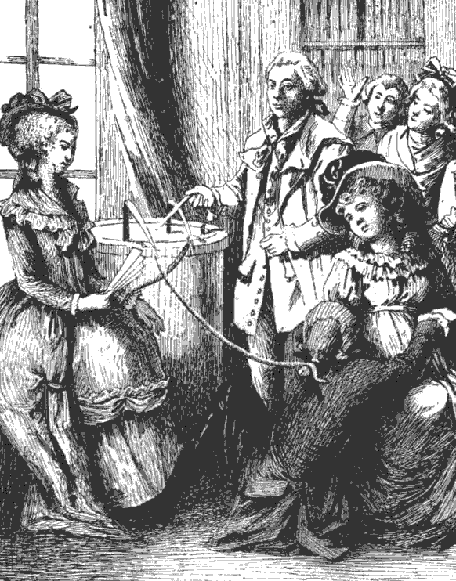
Mesmerizm
gerçek bir hipnoz ?
hipnozun babası
etkileri konvülsiftir
dramatik iyileşmeler

Slide 64
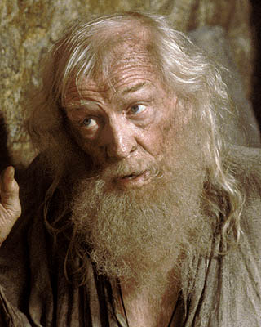
Abbe Faria
Fransız devrimi sonrası manyetizma unutuluyor
Portekizli keşiş
Pariste oryantal hipnozu tanıtıyor. ( 19. yy. başı )
Mesmerin çubukları olmadan gösteriler yapıyor.
Zihinden kaynaklı olduğunu
beklentiye bağlı olduğunu ileri sürüyor.
Ayrıca hastanın kooperasyonu gerektiğini belirtiyor..

Slide 65
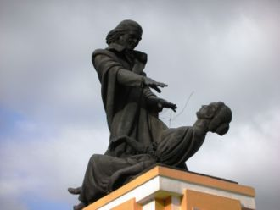
Abbe Faria
klinik ve teorik çalışmaların öncüsü
Uygulayıcılar; Hippolyte ernheim, Ambroise-Auguste Liébault.
Nancy okulu.
Émile Coué ve autogenic training

Slide 66
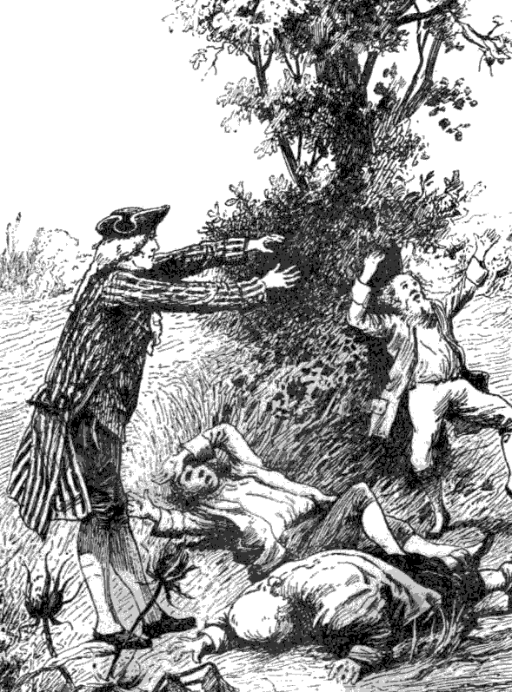
Marquis de Puységur ve Somnanbulism
Mesmerin öğrencisi
Somnanbulizm terimini kulandı

Slide 67
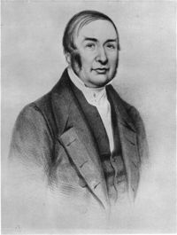
James Braid (1795-1860)
1842;
hipnoz terimini kullandı
Modern hipnozun babası
göz fiksasyonu
monoideaizm

Slide 68
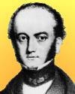
John Elliotson (1791-1868)
İngiliz cerrah
Mesmer’in öğrencisi
ağrısız ameliyat
İyileşme için Ağrı her zaman gerekli değil
Londra Ünv. den atıldı

Slide 69
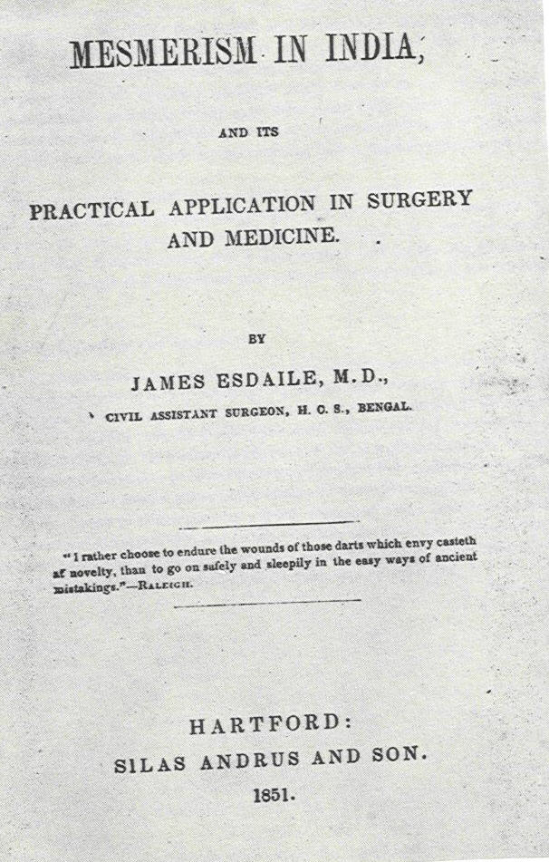
James Esdaile (1805-1859)
İngiliz Hindistanında 345 ameliyat
Esdaile state
Mortaliteyi %50 den %5 düşürmüş

Slide 70
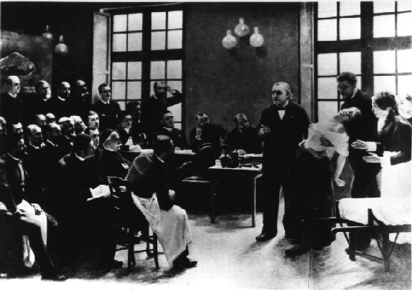
Jean-Martin Charcot
(1825-1893)
histeri tedavisinde hipnozu kullandı
Posthipnotik telkinler
Freud’u etkiledi

Slide 71
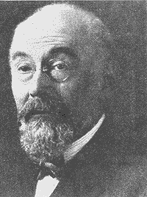
Pierre Janet
Dissosiasyon teorisini
(Zihnin hipnoz altında ikiye bölündüğünü )
ortaya koydu

Slide 72
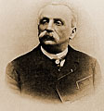
Hippolyte Bernheim
Nancy okulu kurucusu
30.000 hasta tedavisi
Freud’u etkiledi
Hipnoz= artmış sugestibilite
Telkinlerle ilgili kitap yazdı

Slide 73
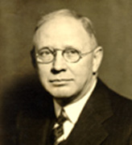
Clark Hull (1884-1952)
Hipnozun modern incelemesinin 1930 larda Clark Leonard Hull (Yale University) ile başladığı kabul edilir.
Hipnotik anestezi, post hipnotik amnezi gibi fenomenlerin gerçek olduğunu ortaya koymuştur.

Slide 74
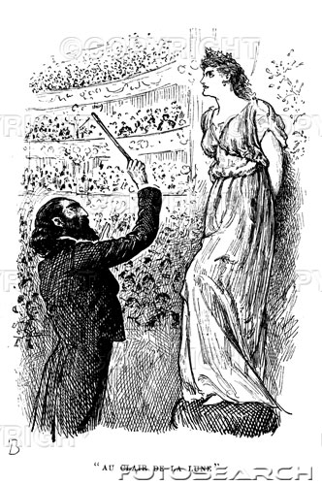
Kilometre taşları
1847 Roma kilisesi; sınırlama getirdi
1956 Papa kabul etti
İlk Enternasyonel Kongre 1889
British Medical Association 1892 de onayladı

Slide 75
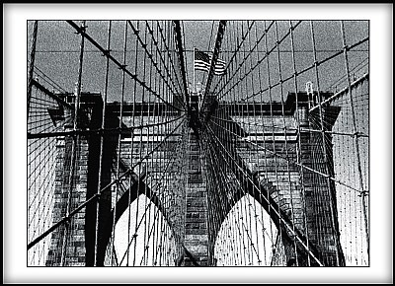
Kilometre taşları
British Medical Association Approval, 1955
American Medical Association Approval, 1958

Slide 76
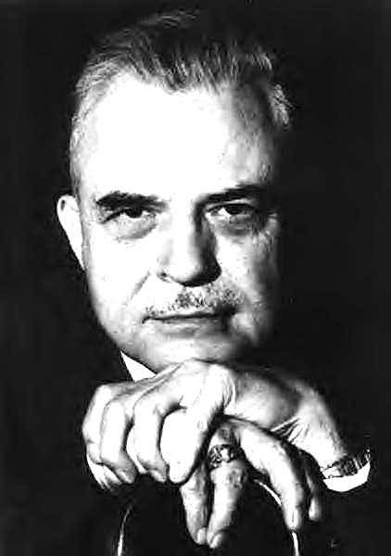
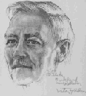
Kilometre taşları
Milton Erickson
(1901-1980)

Slide 77
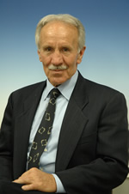
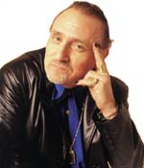
Kilometre taşları
Dave Elman
Gill Boyne
Ernest Hilgard
André Weitzenhoffer
Richard Bandler
John Grinder

Slide 78
Hİpnozla İlgİlİ yanlIş İnançlar

Slide 79
1. Yanlış inanç: Hipnoz oluşumunda hipnotistin gücü etkilidir.
Kontrol her zaman sujededir.
Verilen telkinlere uyup uymamak onun kontrolündedir.
Hipnoz halindeki bir suje isterse telkinleri izlemeyebilir ama o zaman da hipnoz hali sona ermiş olur.
Yani sadece hipnotiste ait bir güç yoktur.
Hipnotistin gücü ikna etmekle sınırlıdır.

Slide 80
2. Yanlış inanç: Sadece belli insanlar hipnoz olur.
Bazı insanların diğerlerinden çok daha güç
hipnoz olduğu gerçektir.
Ama bunların hipnoz olma yeteneği
azdır anlamına gelmez.

Slide 81
Korkuyorlardır.
Anlamı muğlak telkinleri uygulamakta zorlanabilirler.
Her şeyi analiz etme alışkanlığı vardır.
Değişime hazır değildir.
Aslında değişmekten korkuyordur.
Bu etkenler anlaşılıp çözüldüğünde kötü müşteri iyi müşteri haline gelir.

Slide 82
3. Yanlış inanç: Hipnoz olanların zihni zayıftır.
Her insan bir çok durumda farkında olmadan hipnotik durumlara girer.
Hipnoz doğal bir durumdur.
Hipnoz olabilen bir kişi aksine zihnini kontrol etme gücüne sahiptir.
İstediğini yerine getirme gücüne sahiptir.

Slide 83
4. Yanlış inanç: Hipnoz başladıktan sonra artık kişi durumunu kontrol edemez.
Hipnoz karşılıklı bir güç paylaşımıdır.
Suje hipnoza girmek istemezse, girmez.
İçinde bulunulan koşullar önemlidir.
En eğilimli suje bile olumsuz koşullarda hipnoza girmeyebilir.

Slide 84
5. Yanlış inanç: Hipnozdaki kişi iradesi dışında bir şeyler söyler ya da yapar.
Bir insanın inançları ve normal davranışları dışında davranması bilinen bir durumdur.
Yani beyin yıkama diye bir şey vardır.
Ama tedavi ortamında bu tip koşullar oluşmaz.
Yani bir insanı kontrol etmek mümkündür ama bu durumu yaratan koşullar hipnoz değildir.

Slide 85
6.Yanlış inanç: Hipnoz olmak sağlığınıza tehlike yaratabilir.
Yetersiz bir şahıs, bir kişinin zihinsel bütünlüğüne kötü niyetle ya da cehaleti nedeniyle zarar verebilir.
Ama zararı veren hipnozun kendisi değildir.
Hipnotistin sujeyi iyi yönetememesi sorun arz edebilir.
Ama aynı tehlike üzüntülü, stres altında olan her şahıs için her durumda söz konusudur.
Yetersiz bir hipnotist her durumda yanlış bilgiler verebilir, yanlış tedavi uygulayabilir.

Slide 86
7. Yanlış inanç: Hipnoz bağımlılık yapar
Bağımlılık bir ihtiyaçtır.
Hipnoz uygun kullanıldığında acı çeken bir kişiye son derece güçlü bir yardım aracı olarak kullanılabilir.
Bu ihtiyaç devam ettiği sürece bir kişinin yararını gördüğü bir yönteme bağlanması doğaldır.
Self-hipnozu öğrenerek sürekli kullanması onu günlük streslerinden kurtulmakta büyük bir kolaylık sağlar.

Slide 87
8. Yanlış inanç: Bir kişi sürekli hipnozda kalabilir.
Böyle bir şey olmamıştır.
Hipnotistin ilgisi kaybolduğunu anlayan her suje hipnozdan çıkar.

Slide 88
9. Yanlış inanç: Bir kişi hipnozda bilinçdışı ya da uyku halindedir.
Hipnoz uyku değildir.
Fiziksel yönden uykuyu andırır. Ama zihinsel yönden uyanıktır.
En derin hipnozda bile dış gerçekliğe belli bir düzeyde uyum vardır.
Bazı kimseler hipnozda uyuduğunu zannedebilirler. Aslında burada olan, doğal ya da telkine bağlı olarak hipnoz seansının unutulmasından ibarettir.
Bilinçaltı unutturma telkinlerini kabul eder.

Slide 89
10.Yanlış inanç: Hipnoz olmak için sıkıcı bir takım işlemlerden geçmek gerekir.
Hipnoz oluşması için kalıplara bağlı bir törene gerek yoktur.
Bir çok klasik hipnotik olay bu törenselliğin dışında oluşur.
Monoton ve törensel bir özelliği olan her türlü konuşma bir süre sonra dinleyende farklı etkiler oluşturmaya başlar.

Slide 90
Dini ayinler, dansetmek gibi olaylarda birer hipnotik törendir. İnsan ritmi sever.
Bilinçaltı için en tanıdık ses anne kalbinin ritmidir.
Bu nedenle her türlü ritmik olay ya da ses karşısında hipnoz olma eğilimi artar

Slide 91
11. Yanlış inanç: Hipnoz olmak için gevşemek gerekir.
Odaklanmak yeterlidir.
Hipnoz okurken, konuşurken ve bir çok farklı durumda oluşabilir.
Gevşeme şart değildir.
Her gevşeme hipnoz değildir.
Her hipnozda gevşeme yoktur.

Slide 92
12. Yanlış inanç: Hipnoz tedavi edicidir.
Hipnoz sadece tedavi aracı değildir.
Bir çok değişik şekilde kullanılabilir.
Değişik amaçlara hizmet amacıyla kullanılır.

Slide 93
13. Yanlış inanç: Hipnozla geçmişte yaşanmış her şey hatırlanabilir.
Hafızayı bilgisayarla karşılaştırma işi yanlıştır.
Hafıza her hatırayı olduğu gibi alıp kodlamaz. Olaylar algılarla birlikte saklanır.
Bu nedenle bozulmaya maruzdurlar.

Slide 94
İnsanlar gerçekte olmamış şeyleri hatırlayabilirler.
Belli bir parçasını hatırlayabilirler.
Bir çok olaydan parçalar alıp yeni bir olay yaratabilirler.

Slide 95
Duyguları şöyle sınıflayabiliriz
1. Korkular; Kaygı, tedirginlik, endişe, panik hissi, evham
2. Öfke, nefret, kızgınlık, kırgınlık, gücenme
3. Üzüntü, hayal kırıklığı
4. Utanç
5. Suçluluk
6. Sıkıntı
7. Çaresizlik

Slide 96
Zİhnİn KurallarI

Slide 97
Bütün duygular ve fikirler bir fiziksel reaksiyona neden olur.
Güçlü duygusal içeriği olan fikirler
genellikle her zaman bilinçaltı düzeye ulaşırlar.
Çünkü zihin duygusaldır.
Bir kez kabul edildiğinde bu fikirler aynı beden reaksiyonlarına neden olur.

Slide 98
Bunları ortadan kaldırmak veya değiştirmek için bilinçaltına ulaşmak ve bu reaksiyonlara neden olan düşünceyi değiştirmek gerekir
Bu, kendi kendine hipnoz ve oto telkinle gerçekleştirilebilir.

Slide 99
Zihinde beklenen, gerçekleşmeye meyillidir.
Beyin ve sinir sistemi sadece zihinsel hayallere tepki gösterir.
Onun için bu hayalin dışardan alınmış veya
kendi kendine oluşturulmuş olması
önemli değildir.

Slide 100
Endişe, istemediğimiz bir şeyin resminin bir yansımasıdır.
Ama bilinçaltı bu resmin gerçekleşmesi için çabalar.
Bilinçaltı zihinde hangi hayali görürse, onu gerçekleştirme eğilimine girer.

Slide 101
Hayal bilgiden daha güçlüdür.
Hipnozu kullanırken çok önemli bir kural vardır.
« Sebep, hayal yolu ile kolaylıkla etkisiz hale getirilir.»
Bu yüzden bazı insanlar mantıksızca davranabiliyorlar.
Kıskançlık cinayetleri çoğu zaman aşırı hayal nedeni ile gerçekleşir.

Slide 102
Çelişkili fikirler bir arada tutulamazlar
Bu birden fazla fikrin bir arada bulunmayacağı anlamına gelmez.
Birçok kişi zıt fikirleri aynı anda birarada tutar.
Bir kişi dürüstlüğe inanır ama
çocuklarına dürüst olamaz.

Slide 103
Aynı zamanda işinde birtakım dürüst olmayan işlerin içine girebilir.
Kendini “tüm rakiplerim bu şekilde davranıyor, bu kabul edilebilir bir davranış” şekilde avutmaya çalışır.
Ama yine de çatışmadan kaçamaz ve bu sinir sistemine etki eder.
Çelişkili fikirlerinin bir arada bulunması fiziksel olarak rahatsızlık yaratır.

Slide 104
Başarılı Hipnoz Seansı
Nasıl oluşturulur

Slide 105
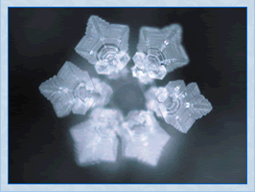
Başarılı Hipnoz Seansı
Nasıl Oluşturulur
Hayal gücünü arttır
Zihinsel Beklenti yarat
Kendin inan
Zihin neye odaklanırsa başına o gelir
( law of attraction)

Slide 106
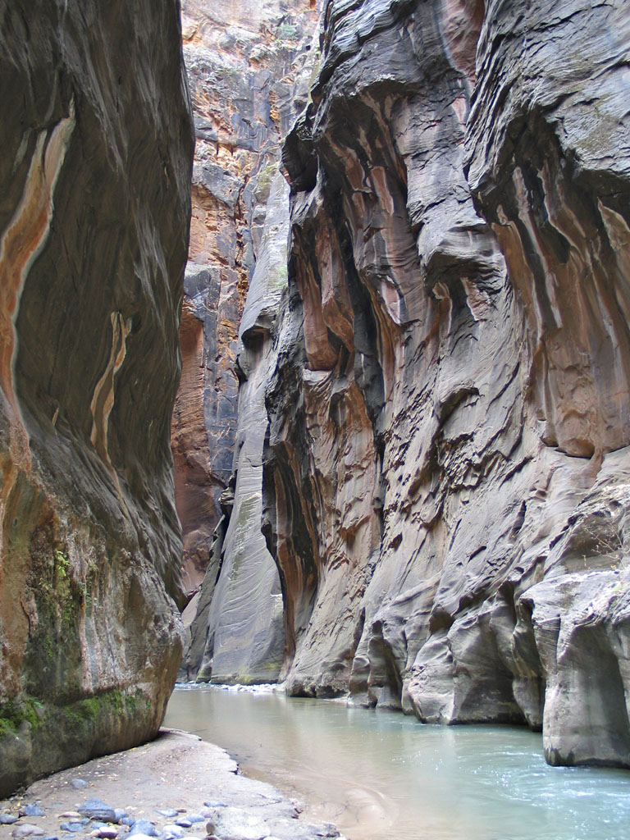
Zihinsel beklenti
Kolay
Biz her zaman bu işlerle uğraşırız
Doktor mentalitesini unutun.

Slide 107

Başarının 3 koşulu
1. Adım Pre-talk
2. Adım İndüksiyon
3. Posthipnotik telkin

Slide 108

Pre-Talk
1. adım
Pre-talk ; en önemlisidir.
a. Dinle ama etkilenme
b. Korku ve yanlış algıyı kaldır.

Slide 109

Hipnozu engelleyen tek şey
Korkudur

Slide 110

Korku
Kontrolü kaybetmek
Kirli çamaşır korkusu

Slide 111
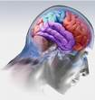
Pre - talk
Zihin Modelini anlat
Bilinç
Bilinç Altı

Slide 112
Mental Attitudes
Sevdim, Çalışır
Bir deneyelim

Slide 113
Hipnozun Genel Tıpta Kullanım Alanları
•Ağrıyı ortadan kaldırmak için (migren ve gerilim tipi baş ağrıları, kronik fiziksel ağrılı hastalıklar, trigeminal nevralji, ağrısız doğum, fibromiyalji, kanser ağrılarında),
•Hipnoanestezi ile cerrahi girişimlerinde (ameliyatlar, diş çekimi ve diş eti problemlerinde),
•Psikosomatik hastalıklarda (astım, esansiyel hipertansiyon, ülser, ülseratif kolit, irritabl kolon, siğil gibi tedavilerde),
•Diş tedavilerinde, kanama kontrolü, …gibi alanlarda, hekimler tarafından kullanılır.

Slide 114
Jinekoloji ve Obstetride
Kadın ve erkek cinsel işlev bozukluğunda
Doğum ve lohusalık süreçlerinde
Gebelik bulantı ve kusmalarında

Slide 115
Hipnozun Psikiyatride Kullanım Alanları
Kekemeliğin bazı türlerinde,
Enüresis noktürna (gece işemeleri),
Trikotilomani,
Yeme bozuklukları, (Anoreksiya, Blumiya, Obezite, vb)
Psikojenik ağrı bozukluğu,
Konversiyon bozukluğu,
Cinsel işlev bozuklukları,
Dissosiyatif bozukluklar,
Panik bozukluğu,
Travma sonrası stres bozuklukları

Slide 116
Psikolojide Hipnozun Kullanım Alanları
Ruhsal ve zihinsel sağlık,
Bilişsel davranışçı terapiye destek olarak hipnoterapi,
Duygusal iyilik halinin artırılması,
Fobiler, (uçak korkusu, kedi fobisi, vb)
Aşk acısı ve yas süreci,
Stresle başa çıkma becerilerinin geliştirilmesi,
Özgüvenin artırılması,
Sigara bırakma ve kilo verme gibi davranışsal değişikliklerin desteklenmesi,

Slide 117
Eğitimde Hipnozun Kullanım Alanları
Sınav kaygısını azaltma
Dikkat ve odaklanmayı artırma
Bellek geliştirme
Performans artırma
Motivasyon artırma
Özgüveni artırma
Derse olan ilgiyi artırma
Öğrenme sürecini hızlandırma
Hedefler koyma ve ulaşma motivasyonunu arttırma
Öz disiplini artırma

Slide 118
Hipnozun sporda kullanım alanlarından bazıları
Performans artırma
Kaygı ve stres azaltma
Sakatlığın iyileşmesinde
Hedef belirleme
Motivasyon
Konsantrasyon ve odaklanma

Slide 119
TELKİNLER

Slide 120

Telkin nedir?
Bir kişide farklı bir durum oluşturmak amacıyla söylenen bir söz.
Ya da bu amacı taşımasa da bu etkiye sahip bir söz.

Slide 121

Telkinin etkisi ?
Her telkin hipnotik ya da değil ya kabul edilir ya da ret edilir.
Eğer bir teklif içsel olarak cazipse büyük olasılıkla kabul görür.

Slide 122

Hipnotistin gücü
Telkinleri etkin ve
Kabul edilebilir
bir şekilde oluşturmaya ve sunmaya bağlıdır.

Slide 123

Hipnotik bir telkin
kabul edilebilir,
kullanılabilir olmalıdır.

Slide 124
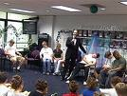
Telkine etken olanlar
vizüellik
geçmiş deneyimler
beklenti düzeyi
hayalleme gücü, fanteziye eğimlilik
cinsiyet farklılığı
dil farklılığı
yaş faktörü

Slide 125

Hipnozun her aşamasında telkin vardır
hipnoz öncesi
indüksiyon sırasında
derinleştirme sırasında
değişim sırasında
fenomen oluşturma aşamasında
analitik işlemlerde

Slide 126

Telkinler sınıflandırılır
Direkt-indirekt
Content (içerikli) - proçes ( içeriksiz, uyarıcı)
Otoriter- Permisiv
Pozitif-negatif

Slide 127

Direkt - doğrudan telkinler
özel direktiflerdir.
ifade net ve açıktır.
doğrudan istenen sonuç belirtilir.
her bir telkinin amacı bir yanıt almaya yöneliktir.
strateji amaçlı olabilir.
standart scriptler genellikle direkttir.
örnek sigarayı bırakma, motivasyon, kilo verme

Slide 128

Direkt telkinin uygun olduğu kişiler.
emir almaya alışık kişiler ( asker, polis, kılıbık koca)
hipnoza doğal olarak yatın kişiler,
hipnoza motive olmuş kişiler.

Slide 129
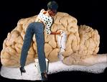
Direkt telkin avantajları
soruna doğrudan ulaşır
hedefi net ve açık belirtmek
hastayı doğrudan çalışmaya dahil etmek
gelecekte benzer sorunlara çözüm modeli olmak

Slide 130
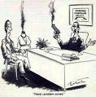
Direkt telkin dezavantajları
bilinçli iradeye daha fazla güvenmek
bilinçaltı kaynaklarını daha az kullanmak
rezistans yaratma riski
hastadan sadece uyum gösteren bir kişi olmasını talep etmek

Slide 131

İndirekt telkinler
Gizli, yumuşak, kışkırtmadan yaklaşan telkinlerdir.
Kişinin bilinçli deneyimlerine gönderme yapılmaz.
Bağlantılar dolaylı yoldan uyarılmaya çalışılır.
Kişinin söylenenleri anlamlı yoldan kullanacağı umulur.
Kişi bilinçli düzeyde sizin neler konuştuğunuzu merak ederken, bilinçaltı ise söylenenlerle kendi deneyimleri arasında ilişkileri kurar.

Slide 132
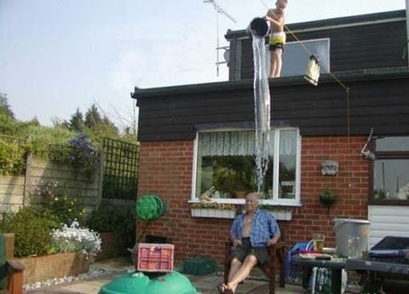
Değişik indirekt telkinler
hikaye anlatmak
analoji kurmak
şaka yapmak
kelime oyunları yapmak
ev ödevi vermek
gizlenmiş ve gömülmüş telkinler

Slide 133
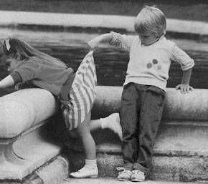
İndirek telkin avantajları
BA kaynakları hasta yararına kullanılır
telkinle acıtıcı duygu arası açıktır bu direnci düşürür
bu uzaklık konfüzyon yaratır
BA telkinleri istediği yönde açıklar

Slide 134
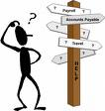
İndirek telkin dezavantajları
Acaba sorunum anlaşıldı mı?
Bu hipnotist neler diyor?
beni manipüle etmeye mi çalışıyor?
Vakit mi geçiriyor?
Değişim ne zaman ve nasıl olacak?
Bu saçmalıkları gelecekte nasıl kullanacağım?

Slide 135
İndirek telkin dezavantajları
Acaba sorunum anlaşıldı mı?
Bu hipnotist neler diyor?
beni manipüle etmeye mi çalışıyor?
Vakit mi geçiriyor?
Değişim ne zaman ve nasıl olacak?
Bu saçmalıkları gelecekte nasıl kullanacağım?

Slide 136
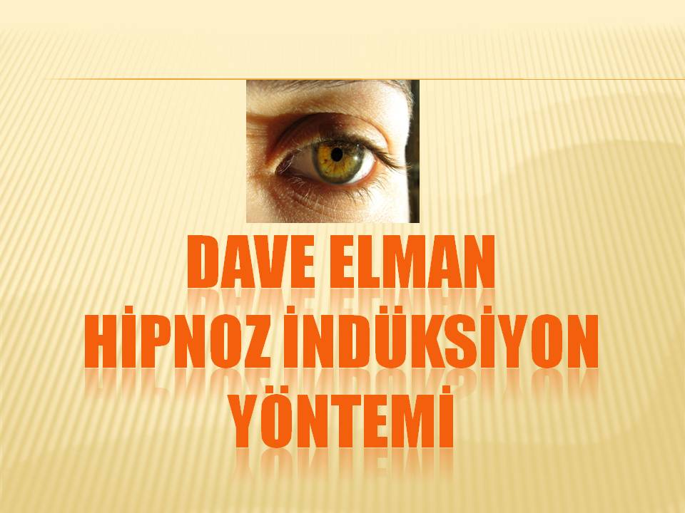

Slide 137
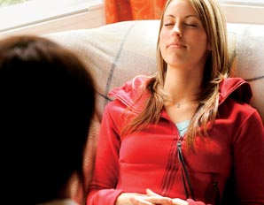
BİR KİŞİDE HİPNOZ DURUMU OLUŞTURMAK İÇİN UYGULANAN YÖNTEME
“HİPNOZ İNDÜKSİYONU” DENİR.
Dave Elman Hipnoz İndüksiyonu,
bu yöntemlerden biridir.

Slide 138

YÖNTEMİN
ÜSTÜNLÜKLERİ
Başlangıç aşamasında, kademe kademe ne oluşturduğumuzu bildiğimiz bir indüksiyon yöntemi kullanmak yararlıdır.
Standart bir kalıbı olan bir yöntemdir
Hipnozu rahat ve kolay yapabilmek için, başlangıç aşamasında en uygun yöntemdir.
Yeni öğrenenler için, Hipnozu anlamak ve uygulamak açısından da yararlıdır.
Herkese uygulanabilecek esnetilebilecek, gruplarda uygulanabilecek bir özelliği vardır

Slide 139
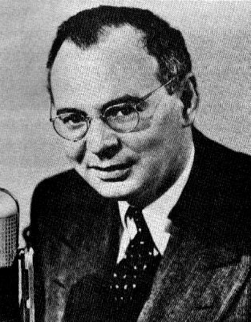
Dave Elman kimdir?
Dave Elman, aslında bir müzisyendir.
Çocukluğunda kanser olan babasının ağrılarını geçiren bir hipnoterapistten çok etkilenmiştir.
Özellikle tıp alanında kişilere hipnozu hızlı ve etkin kullanma yöntemlerini öğretmiştir.
Dave Elman Hipnoz dünyasını büyük katkısı olmuş bir hipnoterapist
Klasik haline gelen “hipnoterapi” kitabının yazarıdır
Onun hipnoz indüksiyon yöntemi hala, hiçbir şekilde değiştirilmeden kullanılmaktadır

Slide 140
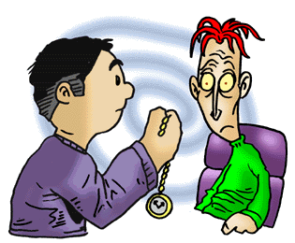
Dave Elman HİPNOZ İNDÜKSİYONU
HIZLI İNDÜKSİYONLAR SINIFINDA YER ALIR
Şok indüksiyonlar diyebileceğimiz, anında hipnoz yapan yöntemler vardır.
Ama bunlar herkeste işlemeyebilir.
Çok yavaş yöntemler vardır. Bunlar da gevşeme indüksiyonu olarak kabul edilir.

Slide 141

HİPNOZA HAZIRLIK
Bilinç ve bilinçaltı nedir?
Hipnoz nedir?
Bir kişi hipnozda olduğuna nasıl ikna olur?
Derin hipnozun belirtileri nelerdir?
Dave Elman yöntemi nedir ve nasıl uygulanır?
Dave Elman yönteminde sujeden beklenenler nelerdir?

Slide 142
DAVE ELMAN HİPNOZ İNDÜKSİYONUNUN BÖLÜMLERİ VE AŞAMALARI
1. Gözlerin kapatılması
2. Zihnin Kritik faktörünün by-pass edilmesi
3. Bedensel gevşekliğin derinleştirilmesi
4. Bedensel gevşekliğin test edilmesi
5. Zihinsel gevşekliğin sağlanması
6. Zihinsel gevşekliğin derinleştirilmesi
7. Gizli derinlik testinin uygulanması
8. Sujenin hipnozda olduğuna ikna edilmesi
Bedensel Gevşeklik
ve derinleştirme
Zihinsel Gevşeklik
ve derinleştirme
İkna
9. Gerekiyorsa uygun telkinlerin verilmesi
10. Sujeyi hipnozdan çıkarmak.

Slide 143
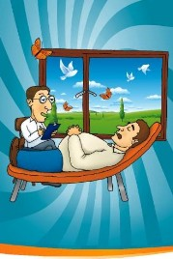
1. BÖLÜM
Bedensel gevşekliği oluşturmak

Slide 144

1. aşama:
Gözlerin Kapatılması
Danışanı hipnoza almaya başlamadan önce
“Hipnoz olmaya hazır mısın?”
Bu aşamada, basitçe;
- “Gözlerini Kapat” diyebiliriz.
- “Derin bir nefes al ve nefesini verirken gözlerini kapat” diyebiliriz.

Slide 145
2. Aşamaya geçiş Telkinleri
- “Şimdi göz kapaklarının birbirine temasını hissediyorsun.
- Bu teması hissederken saçından ayaklarına doğru, verdiğin her nefeste bir gevşeme dalgası yayıyorsun.
- Gerçekten güzel bir gevşeme sağlamak ve bilinçaltına gevşemenin nasıl bir şey olduğu modelini göstermek için önce gözlerinin etrafındaki kasları gevşetmeye başlıyorsun”
diyerek ikinci aşamaya geçmiş oluruz.

Slide 146
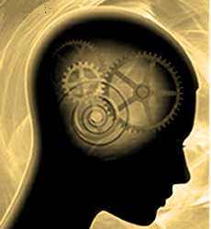
2. aşama:
KRİTİK faktörün by-pass edilmesi
Göz kasları gevşetilir.
Gözlerini açmaya çalışması istenir.
Gözleri açma gayreti gösterirken gözlerin açılmaması kritik faktörü by-pass eder.

Slide 147
2. AŞAMADA VERİLEBİLECEK TELKİNLER
- Şimdi tüm dikkatini göz kapaklarının etrafındaki kaslara topla ve bu kasları, çalışamayacak kadar gevşet.
- Göz kapaklarını gevşet, gevşet... o kadar gevşet ki, açılamasınlar… tamamen gevşediklerinden emin olana kadar devam et...
- Şimdi bu gevşekliği koru.. Ve göz kapaklarının açılmadığından emin olmak için deneme yap. Gözlerini açmayı dene .
- Açılmadıklarını farkettikçe daha derin gevşiyorsun.

Slide 148
DERİNLEŞTİRME
1 . Verdiğin her nefeste daha derin gevşiyorsun.
2. Burada bu koltukta benim sesim seni sürekli hipnozda tutan bir ortam sağlıyor.
Benim sesim dışındaki tüm sesler kaybolmaya ve uzaklaşmaya başlıyor.
Duyacağın her farklı seste daha derin gevşiyorsun, her farklı ses seni daha derin bir gevşekliğe götürüyor.
3. Şimdi saçından ayaklarına doğru gevşemeye devam ediyorsun.
4. Şimdi de dıştan içe doğru, gevşemeye devam ediyorsun
5. Gözlerini kapattığın andan şu ana kadar geçen sürede ne kadar gevşediğini fark ediyorsun ve bunu fark ettikçe daha derin gevşiyorsun.

Slide 149
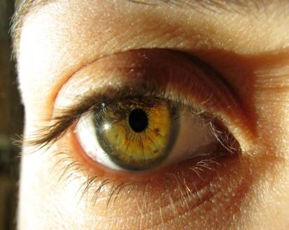
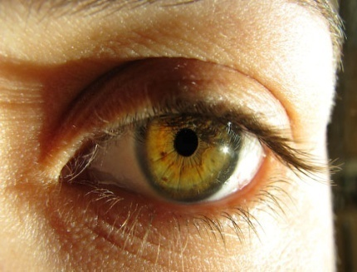
3. Aşama :
Fiziksel gevşekliğin derinleştirilmesi
Göz açıp kapatma işlemi kullanılır.
Her göz açıp kapatmada daha derin gevşeyeceği telkinini verilir.
Sujeye en az üç kez gözleri açtırılıp kapattırılır.

Slide 150
3. Aşamada verilebilecek telkinler
- Şimdi ulaştığın bu gevşekliği daha fazla derinleştirebilirsin.
- Birazdan, gözlerini açmanı ve sonrada kapamanı isteyeceğim.
- Gözlerini kapattığın anda, göz kapakların birbirine değdiği anda gözlerini kapatmadan önceki, mevcut gevşekliğini 10 kat arttıracaksın.
- Tüm yapacağın bunun olmasını istemek ve çok kolaylıkla bunu yapabilirsin.
- Evet, şimdi gözlerini aç. Şimdi kapa. Ve on kat gevşe.

Slide 151
3. Aşamada NELERE DİKKAT ETMELİYİZ?
“Gözlerini açmakta zorlandıkça daha derin gevşeyeceksin.” telkini özellikle verilmeli.
Gözlerini açıp kaparken bile sujenizin hipnoza olan yatkınlığını anlarsınız.
Gözlerini zorla ve yorgun bir şekilde açıp açmadığına dikkat edin.
Gevşeme başlamışsa göz beyazlarındaki kılcal damarlara kan dolmuştur. Bu da hipnozun derinleşmekte olduğunu gösterir.
Derinleşmekte olan bir sujenin gözleri boş boş bakar.
Göz kapaklarını kırpmaz. Siz “kapat” diyene kadar bekler.

Slide 152
3. Aşamada NELERE DİKKAT ETMELİYİZ?
Gözlerini aniden açıyor mu?
Açtıktan sonra sizin komutunuzu beklemeden hemen kapatıyor mu?
Anlamlı anlamlı bakıyor mu?
Kapat komutunu beklemeden gözlerini kapatıyor mu?
Bu kademeden sonra oluşmuş gevşekliği test ederiz.

Slide 153
4. aşama:
Fiziksel gevşekliğin test edilmesi
Yeterli fiziksel gevşeklik oluştuğu anlaşılmalıdır.
Bu nedenle kolların tamamen gevşek olması gerekir.
Kollar cansız bir insan kolu gibi, hamur gibi, ıslak bir bez gibi yumuşak olmalıdır.
Hiçbir bilinçli müdahale olmamalıdır.
Kol kaldırılır, sonrada bırakılır. Kol cansız bir nesne gibi düşerse, fiziksel gevşeme tam demektir.

Slide 154
4. Aşamada verilebilecek telkinler
- Şimdi benim telkinlerimi izlemişsen, tüm bedenin gevşemiş olması gerekiyor.
- Birazdan her iki elini sırayla hafifçe bilekten tutup havaya kaldıracağım ve sonra bırakacağım.
- Benim kaldırma ve bırakma işlemim sırasında sen bana kesinlikle yardımcı olmayacaksın.
- O kol sanki sen bezden yapılmış bir bebekmişsin gibi, sanki cansız bir mankenin koluymuş gibi, sadece benim gücümle havaya kalkacak, ben bırakınca kendiliğinden düşecek
- Elin koltuğun kenarına ya da vücuduna temas ettiği anda çok hoş bir duygu bedenini saracak ve kat kat daha derin bir hipnoza gireceksin.
- Bunu istiyorsun ve bunu sağlıyorsun. Şimdi başlıyoruz.

Slide 155
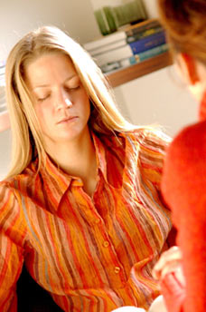
Zİhinsel gevşeklik oluşturma aşamasına geçiş telkinleri
Bedenin iyice kadar gevşedi.
Tam istediğim düzeyde gevşedi.
Tüm kasların, tüm sinirlerin, tüm hücrelerin cansız, bir uykuda.
Şimdi bu bedensel gevşekliğine zihnini de uydurmak istiyorum.

Slide 156
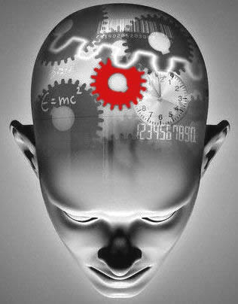
2. BÖLÜM
ZİHİNSEL gevşekliği oluşturmak

Slide 157
5. AŞAMA
Zihinsel gevşeklİğİn sağlanmasI
Zihinsel gevşekliğin sağlanması için sujeye sayı saydırılması gerekir.
Suje sayıları sayarken, zihinden sayıların kaybolacağı telkini verilir.
Sayılar kaybolursa zihin tamamen gevşemiş demektir.

Slide 158
BU AŞAMADA NASIL TELKİN VERİLMELİ?
- Zihnin gevşediği zaman çok hoş bir duruma ulaşacaksın. Ulaştığın halin keyfinden çok hoşlanacaksın.
- Şimdi zihnini gevşetelim. Aynı bedenini gevşetir gibi zihnini gevşetmeye başla.
Birazdan senden, çok yumuşak ve yavaş bir şekilde birden başlayarak birer birer sayı saymaya başlamanı isteyeceğim.
Her sayıdan sonra zihnini iki kat gevşemesini iste.

Slide 159
BU AŞAMADA NASIL TELKİN VERİLMELİ?
- Birkaç sayı sonra- çok uzun zaman almayacak- zihnin o kadar gevşeyecek ki rakamlar bir boşluğa, karanlığa, hiçliğe doğru kaybolacak.. Bunu arzula, kolayca başaracaksın.
- Rakamlar kaybolduğu zaman, sağ işaret parmağını kaldır ki ne kadar başarılı olduğunu anlayayım.
- Şimdi nasıl sayacağını sana gösteriyorum.

Slide 160
DİKKAT EDİLMESİ GEREKEN NOKTALAR
Sujenin mümkün olduğunca yavaş ve derinden gelen bir sesle saymasını sağlayın.
Rakamları kaybetmesi için telkinde bulunun.
Ancak o saymaya başladıktan sonra sayı, rakam gibi kelimeler sarf etmeyin..
Sayı ve rakam kelimeleri sujenin aklına sayıların gelmesine neden olur.

Slide 161
DİKKAT EDİLMESİ GEREKEN NOKTALAR
İndüksiyonun beden gevşeme bölümünde hızla derinleşme belirtisi gösteren sujeler rakamları kaybetmekte hiç zorlanmazlar. 5 e gelmeden rakamlar kaybolur.
Eğer sayıları kaybetme gecikmeye başlarsa sürekli olarak bu işaret parmağına vurarak
Rakam kaybolma gecikmeye devam ederse aniden alnına şok yaratacak ama acıtmayacak şiddette vurun ve daha şokun etkisi geçmeden güçlü bir telkin verin.

Slide 162
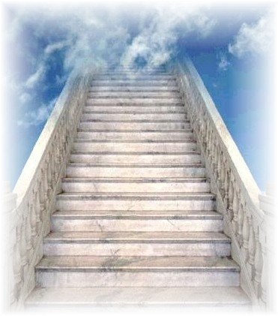
6. AŞAMA
Zihinsel gevşekliğin derinleştirilmesi
10 dan 1’e doğru geriye sayarken her sayıda sujenin bir kademe daha gevşeyeceği telkini verilir.
1’ e ulaşıldığında hem zihinsel hemde bedensel gevşekliği 10 kat daha artmış olacaktır.
Burada sujeden bir merdiven hayal etmesini isteriz.

Slide 163
6. Aşamada verilebilecek telkinler
- Birazdan ben 10 dan geriye doğru saymaya başlayacağım. Benim her söylediğim sayıyla, sende bir kademe daha derine gideceksin. Bir basamak daha derin hipnoza gireceksin. Ben bir sayısına ulaştığımda şu anki zihinsel ve bedensel gevşekliğin tam on kat daha artmış olacak.
- Şimdi kendini bir merdivenin başında hayal et. Ben her saydığımda bu merdivenden bir basamak aşağı iniyorsun ve bir kademe daha gevşiyorsun.

Slide 164
DİKKAT EDİLMESİ GEREKEN NOKTALAR
SUJENİN NEFES VERDİĞİ ZAMANLARDA
SAYIYI SÖYLEMEK DAHA DERİN ETKİ YARATIR.
1’ E ULAŞTIĞINDA NASIL BİR DURUMDA OLACAĞININ BEKLENTİSİNİ YARATIN

Slide 165

3. BÖLÜM
İKNA

Slide 166
7. AŞAMA
Gizli derinlik testinin uygulanması
Derin Hipnoz halinin tam oluştuğundan emin değilsek gizli derinlik testi yaparız.
Sujeden 1,2,3 diye saydıktan sonra gözlerini açmasını ve başka bir işaret yaptığımızda gözlerini kapamasını isteriz.
Suje hiç şaşırmadan talimatlarımıza ve tempomuza uyarsa somnanbulistik hal oluşmuş demektir.

Slide 167
7. Aşamada verilebilecek telkinler
Şu ana kadar talimatlarımı gayet güzel izledin. Ama daha da derine gidebilirsin.
Senin daha da derine gitmeni istiyorum.
Bu nedenle birazdan ben 1’ den 3’ e kadar sayacağım. Ben 3 deyince ama asla daha önce değil gözlerini hafifçe açacaksın.
Ben elimi gözlerinin önüne getirip hafifçe parmaklarımı şaklatınca –ama asla daha önce değil- gözlerini kapatacaksın.
Gözlerini kapattığın anda kat kat daha derin hipnoza gireceksin.

Slide 168
Dikkat edilecek noktalar
Sayıları nasıl sayacağız?
Başlangıçta birkaç ritmik sayın.
Daha sonra ise, sayılar arasında boşluk bırakın…
SUJEMİZ TEMPOMUZA VE TALİMATLARIMIZA UYUYOR MU?
TELKİNLERİ AYNEN ALIYOR MU?

Slide 169
8. Aşama
Sujenin hipnozda olduğuna ikna edilmesi
Göz kilitlemesi testi,
Parmak kilitlemesi testi,
Kol sertleştirme testi,
Anestezi testi gibi
Değişik ikna edici testlerle sujeyi derin hipnozda olduğuna ikna ederiz.

Slide 170
GÖZ KATALEPSİ TESTİ NASIL YAPILIR?
Şu anda mükemmel bir hipnoz halindesin.
Bilinçaltın verilen her türlü telkini otomatik olarak
alıyor, kabul ediyor ve yerine getiriyor.
Ne kadar derin bir hipnozda ve ne kadar farklı bir
durumda olduğunu sana göstereceğim.
Sen de bunu fark edeceksin.
Ben birden beşe doğru sayarken göz kapaklarını
sıkıştırmaya ve kilitlemeye başlıyorsun.

Slide 171
1. göz kapakların kilitleniyor ve sıkışıyor ( gözlerin sıkıştığını görün).
2. daha kuvvetli kilitleniyor,
3. en kuvvetli yapıştırıcı göz kapaklarına sürülmüş gibi kilitleniyor
4. kilitleniyor ayrılamaz şekilde
5. şu anda kapaklar ayrılamaz şekilde kilitlendi ve kapandı

Slide 172
Onları açmaya çalışsan da onlar açılmayacak, aksine daha kuvvetli kilitlenecek ve seni daha derin bir gevşekliğe sokacak. Göz kapaklarının iyice kilitlendiğinden ve kapalı olduğundan emin olduğun zaman, bana tamam tatmin oldum de!”
“Tamam göz kapaklarını unut, denemeyi bırak ve daha derin gevşekliğe git.”

Slide 173
Kişinin hipnozda olduğuna ikna olmamızı sağlayan noktalar
1. Rakamların kaybolması
2. Göz açıp kapatma sisteminin çalışması
3. Analjezi testi
Bizimde gözlemleyebileceğimiz testlerdir.
“Şu anda burnuna gül kokusu geliyor” dersek bunu bizim dışarıdan test etme durumumuz olmaz.

Slide 174
Test yapmaya ne zaman başlarız?
Kendimiz kesinlikle ve kesinlikle kişinin hipnozda olduğuna ikna olduktan sonra test yapmalıyız.
İkna olmadan yapmaya başlamak zaten istenilen sonu vermeyecektir.

Slide 175
Diğer testler
Kol Ağırlaştırma Testi: Sol kolun ağırlaşıyor ve sen onu kaldırmak istesen bile kaldıramıyorsun.
Kol Hafifletme Testi
En garantili test: Anestezidir. Uyuşturma.
Uyuşma telkini verilen bölgede hiçbir rahatsızlık, ağrı, acı duymuyorsun. Telkini verilerek, anestezi yaratılır. Ve sujeye test ettirilir.

Slide 176
9. Aşama
Gerekiyorsa uygun telkinlerin verilmesi
Kişide değişim sağlamak amacıyla,
(bir alışkanlığın ortadan kaldırılması, zayıflama, motivasyon, stres giderilmesi gibi) kısa bir telkin kalıbının bilinçaltına güçlü bir şekilde verilmesi sağlanır.

Slide 177
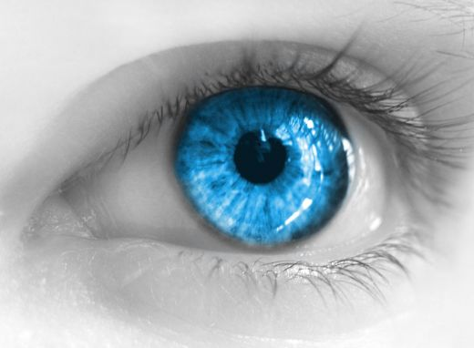
10. Sujeyi hipnozdan çıkarmak.
Basitçe 1 den 3 e doğru sayılır ve Sujeden gözlerini açarak hipnozdan çıkması istenir.

